Slide 1
Метод опорных векторов и Метод k-ближайших соседей Мамаев Д.Е.

Slide 2
Цели и задачи доклада
Цель: Рассмотреть принципы работы методов опорных векторов (SVM) и k-ближайших соседей (k-NN), а также их применение.
Задачи:
Изучить теоретические основы SVM и k-NN.
Рассмотреть алгоритмы построения моделей.
Привести примеры практического применения.

Slide 3
Метод опорных векторов (SVM) — Основная идея
SVM — метод, который ищет границу решения (гиперплоскость), разделяющую классы с максимальным отступом.
Основные элементы:
Опорные векторы — точки данных, определяющие границу.
Гиперплоскость — разделяющая граница между классами.
Отступ (margin) — расстояние от границы до ближайших точек.

Slide 4
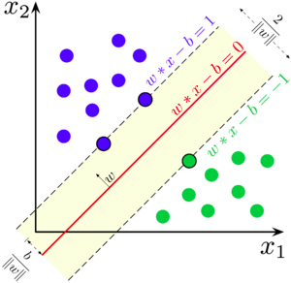
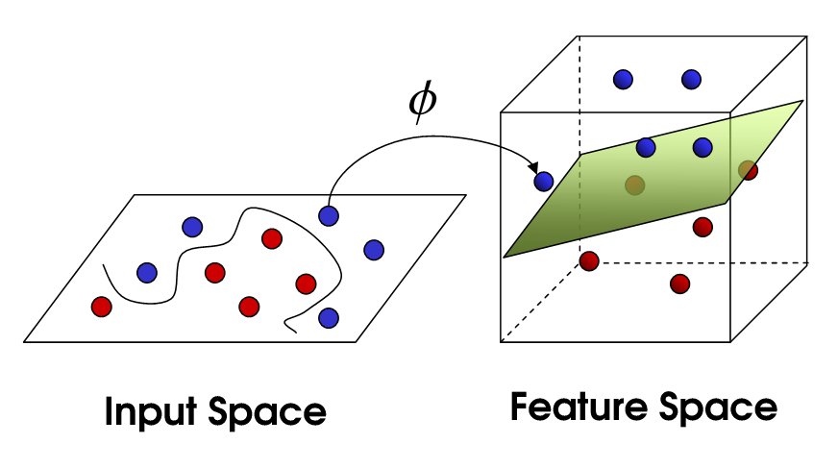


Slide 5
SVM — Алгоритм и особенности
Выбор ядра (линейное, полиномиальное, RBF).
Построение гиперплоскости с максимальным отступом.
Классификация новых данных на основе положения относительно гиперплоскости.
Особенности:
Эффективен для малых и средних объемов данных.
Чувствителен к шуму и выбросам.

Slide 6
Метод k-ближайших соседей (k-NN) — Основная идея
k-NN — метод классификации, который присваивает объекту класс, наиболее часто встречающийся среди его k ближайших соседей.
Простота реализации и понятная логика.
Основные параметры:
k — количество соседей.
Метрика расстояния (Евклидова, Манхэттена и др.).

Slide 7
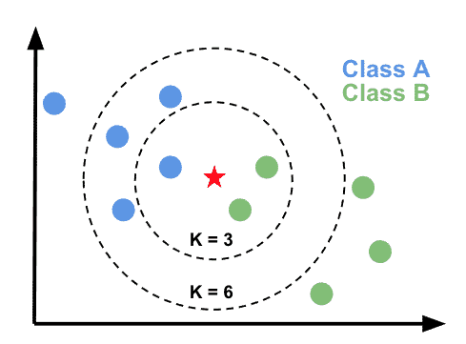

Slide 8
k-NN — Алгоритм и особенности
Выбираем число соседей k и метрику расстояния.
Находим k ближайших точек обучающей выборки.
Класс нового объекта определяется большинством соседей.
Особенности:
Прост в реализации.
Чувствителен к масштабу признаков и шуму.
Вычислительно затратен на больших данных.

Slide 9
Сравнение SVM и k-NN
SVM:
Параметрическая модель.
Скорость обучения: средняя.
Чувствителен к шуму.
Подходит для сложных задач и больших признаков.
k-NN:
Непараметрическая модель.
Скорость обучения: быстрая.
Очень чувствителен к шуму.
Хорош для небольших выборок и прототипов.

Slide 10
Применение методов
SVM:
Распознавание образов, биоинформатика, классификация текста.
k-NN:
Рекомендательные системы, диагностика, обнаружение аномалий.

Slide 11
Заключение
SVM и k-NN — популярные методы классификации с различными подходами.
SVM подходит для сложных задач с ограниченным количеством данных, k-NN — для быстрого прототипирования и простых задач.
Выбор метода зависит от объема данных, требуемой точности и скорости работы.

Slide 12
Спасибо за внимание!

